Slide 1


Escola SENAI
“Hessel Horácio Cherkassky”
Praça da Bíblia, 01 – Centro
Cubatão – SP

Slide 2

Arcos elétricos
Queimaduras
Arco elétrico ou voltaico
É a descarga elétrica através do ar, ou seja, a passagem de corrente elétrica através do ar ionizado.
Características:
Grande dissipação de energia, com explosão e fogo;
Dura menos de 1 segundo;
As temperaturas geradas vão de 6.000ºC até 30.000ºC
(duas vezes superior a temperatura do Sol).

Slide 3
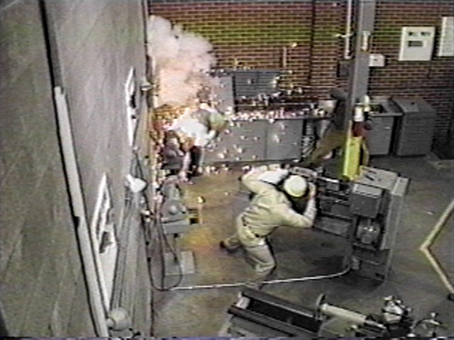
Arcos elétricos
Queimaduras
Arco elétrico em baixa tensão

Slide 4
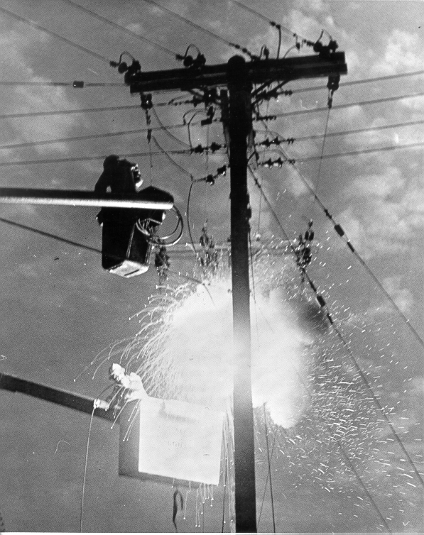
Arcos elétricos
Queimaduras
Arco elétrico em alta-tensão

Slide 5
Arcos elétricos
Queimaduras
Arco elétrico em alta-tensão

Slide 6
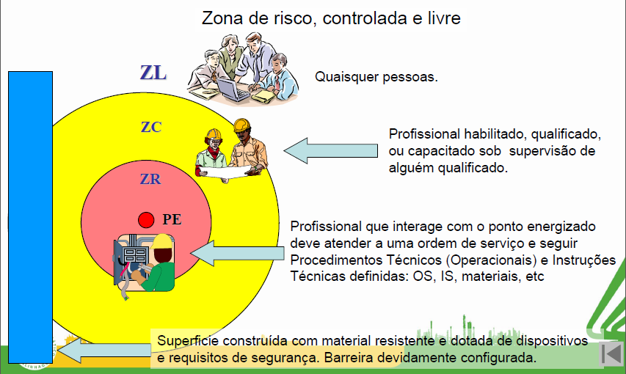

Slide 7
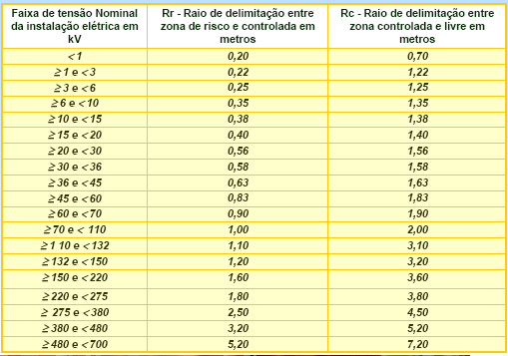
ANEXO II - ZONA DE RISCO E ZONA CONTROLADA

Slide 8
Arcos elétricos
Queimaduras
Conseqüências:
Queimaduras de 2° e 3° graus, potencialmente fatais;
Ferimentos por quedas de postes;
Problemas na retina, devido à emissão de radiação ultravioleta;
Danos físicos devidos à onda de pressão originada pela explosão;
Ferimentos e queimaduras devidos à ação de partículas derretidas de metal.

Slide 9
Arcos elétricos
Queimaduras
Exposição ao arco elétrico
Exposição 1/10 segundos
Queimadura curável.........................63⁰C
Morte das células.............................96⁰C
Arco elétrico..............................20.000⁰C
Superfície do Sol.........................5.000⁰C
Queima de roupas................370 a 760⁰C
Fusão do metal............................1.000⁰C

Slide 10
Arcos elétricos
Queimaduras
Medidas de proteção:

Slide 11
Arcos elétricos
Queimaduras
Gravidade das conseqüências da exposição ao arco elétrico
Depende:
da distância ao ponto de falha;
da energia liberada;
da vestimenta de proteção.

Slide 12
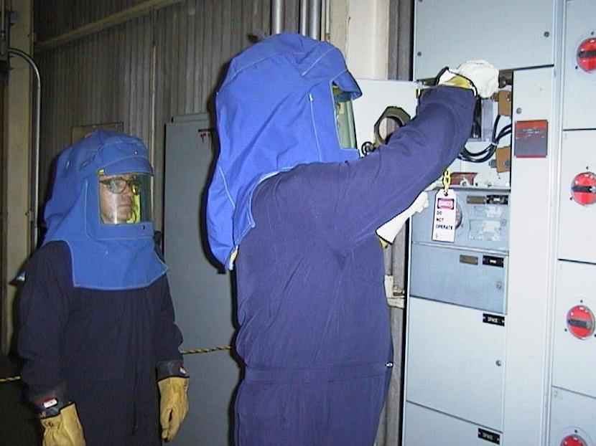
Arcos elétricos
Queimaduras
Vestimenta de proteção
O que determina o tipo de proteção pessoal é o cálculo
da energia incidente a partir de um arco elétrico.

Slide 13
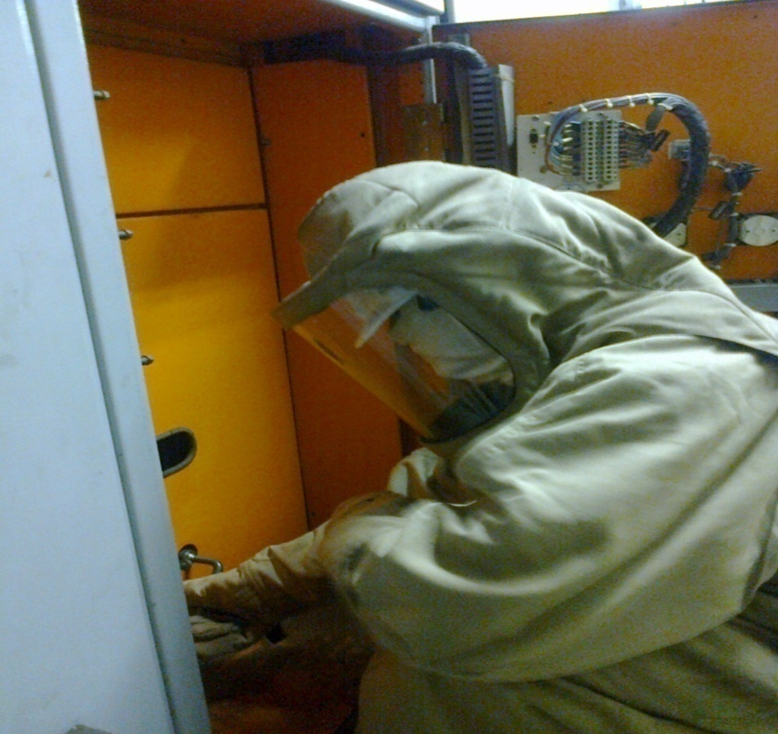
Arcos elétricos
Queimaduras
Vestimenta de proteção
O que determina o tipo de proteção pessoal é o cálculo
da energia incidente a partir de um arco elétrico.

